Slide 1
Media Mengajar
Buku Pendamping
TEMATIK TERPADU
Ilmu Pengetahuan Sosial
untuk SD/MI Kelas V
HENI NURHAENI,M.Pd

Slide 2
Tema 3
Makanan Sehat

Slide 3
Materi Inti Subtema 1
KD 3.2
Interaksi sosial adalah hubungan sosial yang terjalin antarindividu, individu dan kelompok, atau antarkelompok.
Syarat terjadinya interaksi sosial:
adanya komunikasi dua arah;
adanya hubungan antara orang-orang yang melakukan interaksi sosial; dan
adanya kebutuhan atau tujuan yang ingin dipenuhi melalui interaksi sosial.

Slide 4
Interaksi Manusia dengan Lingkungan Alam Sekitar dan Lingkungan Sosial
Manusia sebagai makhluk sosial perlu melakukan interaksi dengan orang lain maupun kelompok untuk memenuhi kebutuhan hidupnya.
Setiap individu atau kelompok yang berinteraksi, memiliki peran masing-masing.
Oleh karena itu, diperlukan persatuan melalui kerja sama pihak-pihak yang melakukan interaksi.

Slide 5
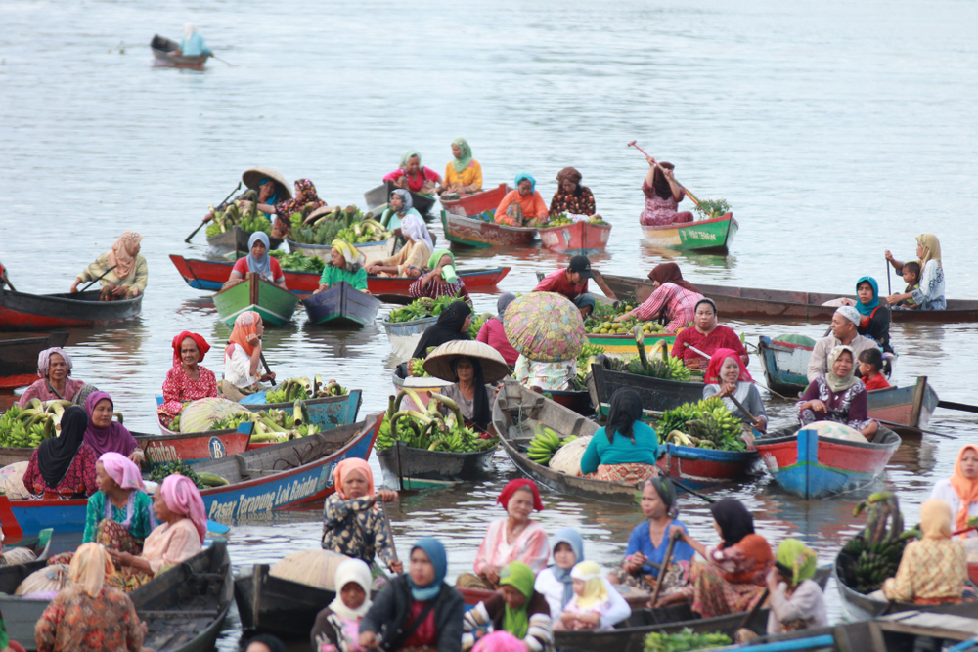
Interaksi Manusia dan Lingkungan Alam
Interaksi Manusia dan Lingkungan Sosial
Sumber: shutterstock.com.
Sumber: shutterstock.com.

Slide 6
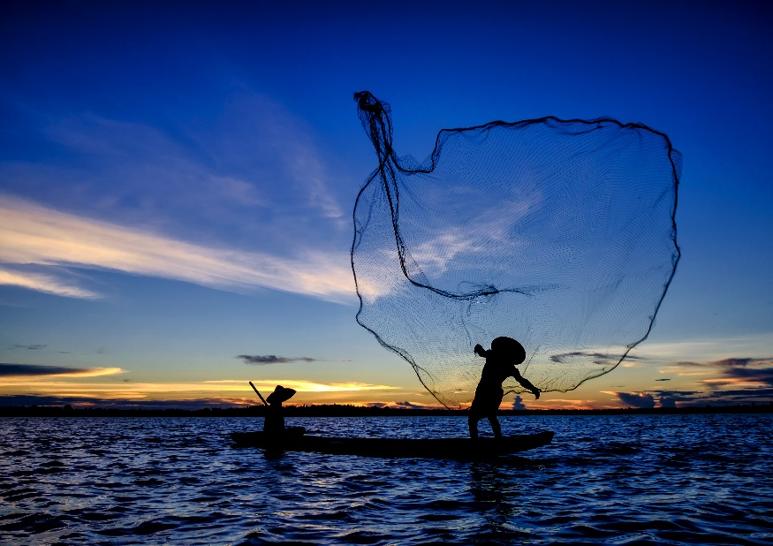
Menjelaskan Interaksi Sosial di Lingkungan Sekitar
Terjadi interaksi antara nelayan dengan lingkungannya, yaitu laut tempat menangkap ikan.
Ikan yang didapat lalu dijual. Proses menjual tentu memerlukan bantuan orang lain. Dengan adanya orang lain, terjadi interaksi sosial.
Interaksi sosial adalah hubungan sosial yang menyangkut antarindividu, antarkelompok, antara individu dan kelompok untuk memenuhi kebutuhan hidupnya.

Slide 7
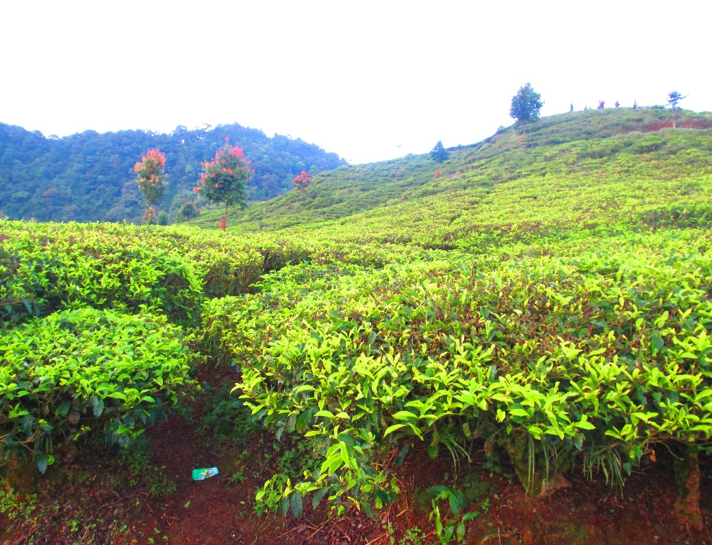
Mengidentifikasi Interaksi Sosial di Dataran Tinggi
Petani menanam bibit teh
Petani menjaga bibit agar tidak terserang hama
Petani memetik teh
Teh didistribusikan
Dalam proses tersebut terjadi interaksi sosial
Interaksi sosial dalam bentuk kerja sama

Slide 8
Terima kasih
SELAMAT BELAJAR
DAN TETAP Semangat
HENI NURHAENI,M.Pd

